Slide 1



SurvEillance et prÉvision automatique des risques sanitaires dans les plans d'eau en milieu urbain
Yi Hong, Francesco Piccioni, Chenlu Li, Philippe Dubois, Bruno J. Lemaire, Brigitte Vinçon-Leite
LEESU, Ecole des Ponts ParisTech, AgroParisTech, UPEC, Univ Paris Est, Marne La Vallée, France
：+33 （0）164153630 ：yi.hong@enpc.fr

Slide 2
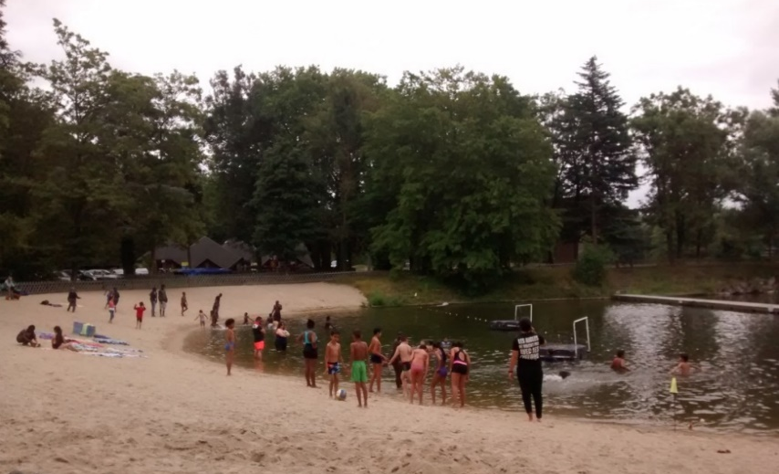
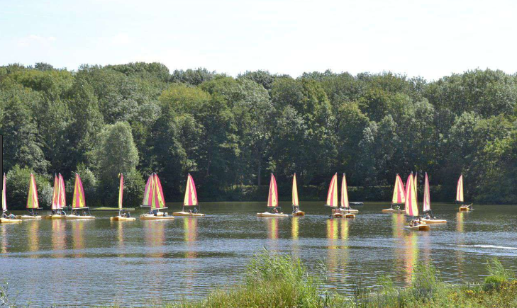
Contexte
Loisirs aquatiques en eau libre dans les centres urbains;
Changement climatique global, ilot de chaleur, canicule;
DE eaux de baignade ;
Perspective des JO 2024
Systèmes de surveillance et prévision actuels:
  Très consommateurs de temps,
  Demande de compétences spécialisées

Slide 3
Objectifs
Prévenir les proliférations de cyanobactéries;
Evaluer les impacts des rejets d’eau pluviale sur la distribution d’Escheriachia coli (E.coli) dans les milieux récepteurs urbains;
Automatiser la chaîne d’opérations allant des mesures de terrain jusqu’au post-traitement des résultats de prévision;
Mettre en pratique le système de surveillance et prévision;
Concevoir une plateforme web afin que les gestionnaires et le public puissent consulter les informations

Slide 4
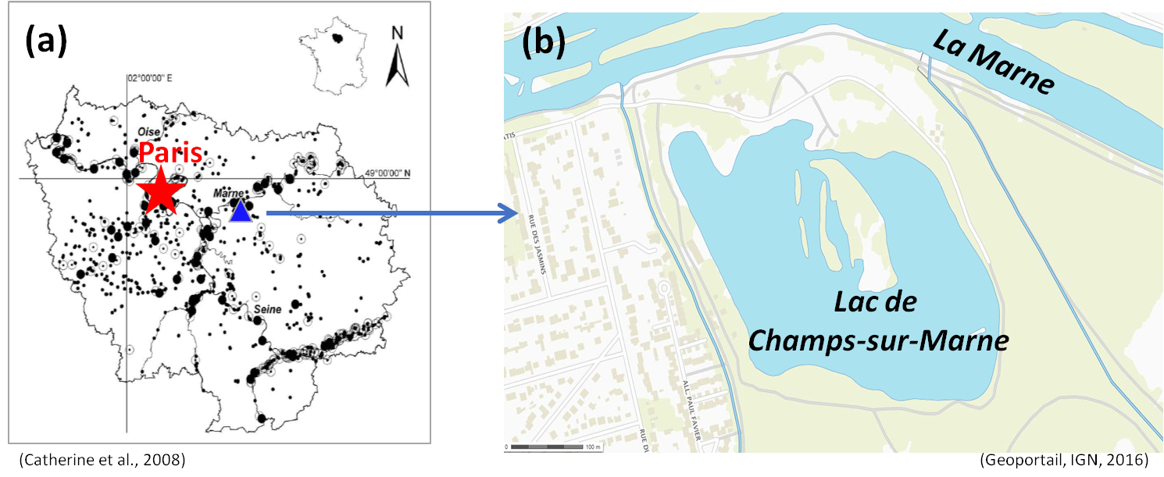
Site d’étude: Lac Champs-sur-Marne
Base de loisir du CG93;
12 ha de surface, 2.3 m de profondeur moyenne;
Alimenté par la nappe de la Marne;
Baignade régulièrement interdite en raison des proliférations de cyanobactéries

Slide 5
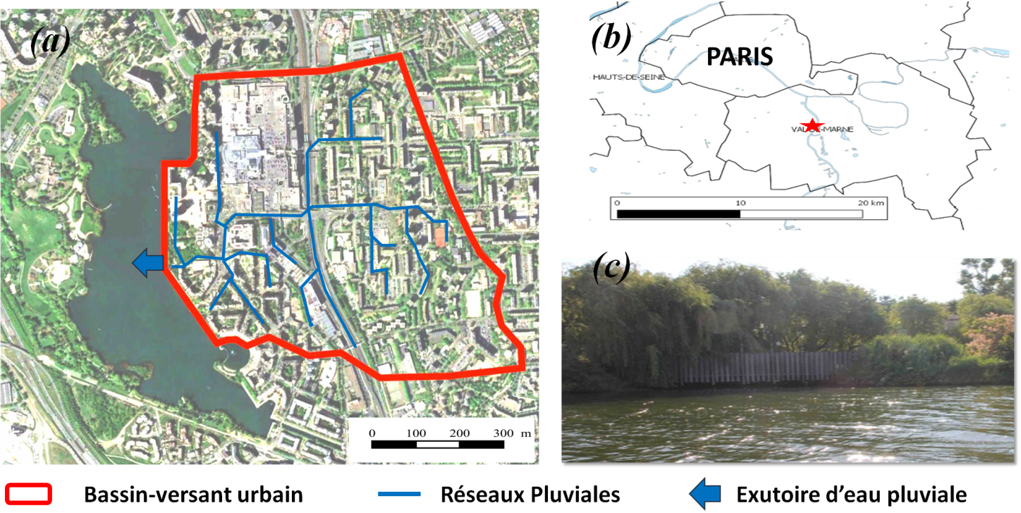
Site d’étude: Lac de Créteil et bassin versant
42 ha de surface, 4.5 m de profondeur moyenne;
Alimenté par la nappe s’écoulant de la Marne à la Seine, et les eaux pluviales d’un bassin versant urbain;
95 ha de surface pour le BV, 17.6 km de réseau pluvial;
Lessivage des dépôts secs par temps de pluie peut causer des contaminations pathogènes;
E. coli est accepté comme indicateur fécal des microorganismes pathogènes

Slide 6
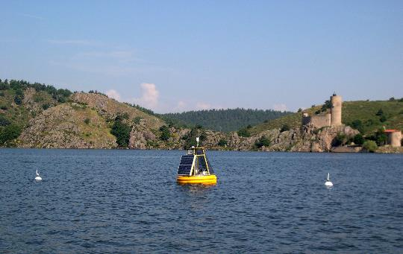
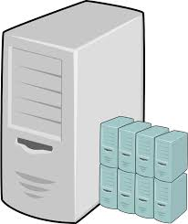
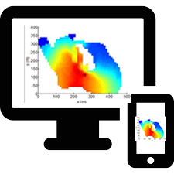





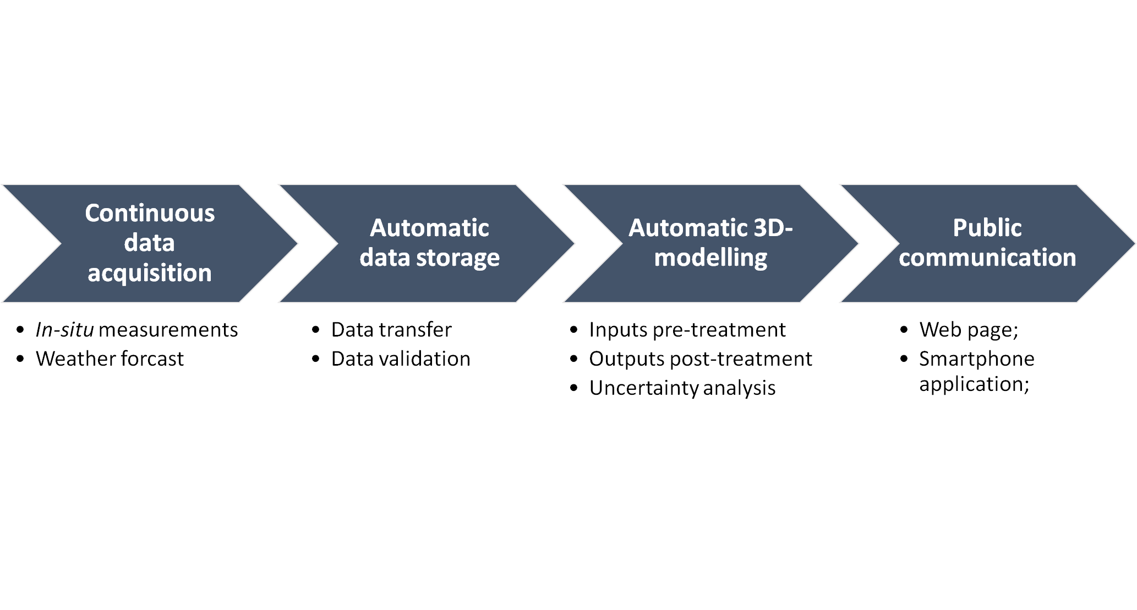
Système de suivi et d’alerte
Mesures in-situ
3D Model
Local server & database
Observation & Prévision de Météo

Slide 7
Automatic monitoring and forecasting system
Mesures in-situ
3D Model
Serveur local et Base de données
Observation & Prévision de Météo
Notes:
Grubbs winrose

Slide 8
Automatic monitoring and forecasting system
Mesures in-situ
Modèle 3D intégré
Serveur local et Base de données
Observation & Prévision de Météo

Slide 9
Automatic monitoring and forecasting system
Mesures in-situ
Modèle 3D intégré
Serveur local et Base de données
Observation & Prévision de Météo

Slide 10
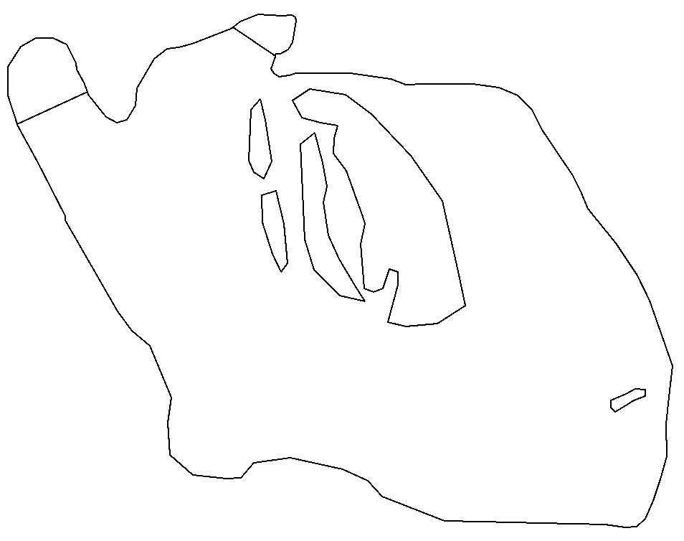

Mesures en continue dans le lac de Champs
  Des chaines de sondes
  Transmission en temps réel pour le point B
P
A
0.5 m
1.5 m
2.5 m
B
C
Température
Oxygène dissous
Chlorophylle-a
Conductivité
Phycocyanine
Notes:
Since May 2015 a high-frequency monitoring has been implemented at three points (A, B and C), fixed sensors have been continuously measuring temperature at 3 depths and chlorophyll-a (Chl-a) fluorescence at 1 depth (middle depth at a 5-minute time step.

Slide 11

Mesures en continu dans le lac de Créteil
  3 chaines de sondes
  Station météo
  Prélèvements après les événements pluviaux (Oct. – Nov. 2013)
-0.5 m
-1.5 m
-2.5 m
S
Réseau
pluvial
2 m
-0.5 m
-1.5 m
-2.5 m
-3.5 m
-4.5 m
 | Station météo
 | Température de l’eau
 | Concentration de Chlorophylle-a
 | Profil du courant
C
-0.5 m
-1.5 m
-2.5 m
O
Exutoire
du lac
Notes:
The high frequency monitoring was installed in Lake Créteil in 2012
A transmitting monitoring buoy composed of a meteorological station and one chain of sensor was installed at point C in the deepest region of the lake in May
Two chains of sensor were also deployed at point N, P and R to measure horizontal heterogeneities in October
The current profiler has been deployed at point C during the hydrodynamic campaigns
The water level has been monitored at point M
And the flow discharge and nutrient concentration

Slide 12
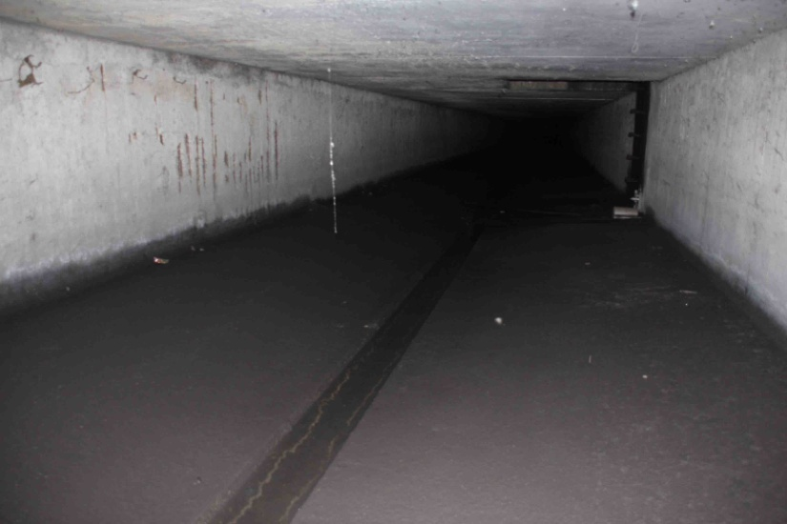
Système de mesure dans le réseaux
  Vanne de dérivation à l’intérieur des réseaux afin d’éviter les mauvais branchements;
  Mesures en continu pour le débit, pH et Turbidité;
  Echantillonneur automatique

Slide 13
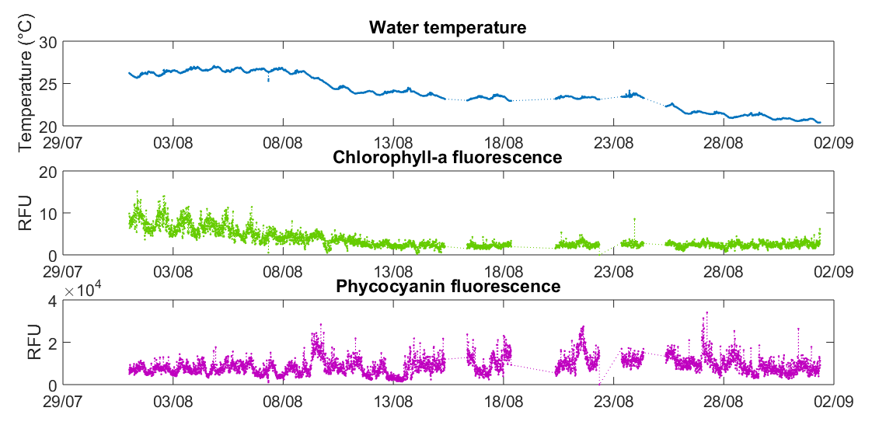
Mesures de haute fréquence
Août 2018, 1.5 m profondeur, point B
B
µg/L

Slide 14
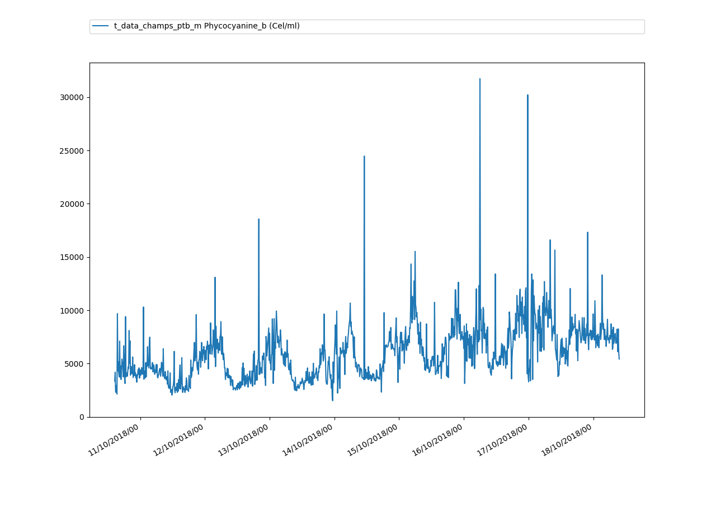
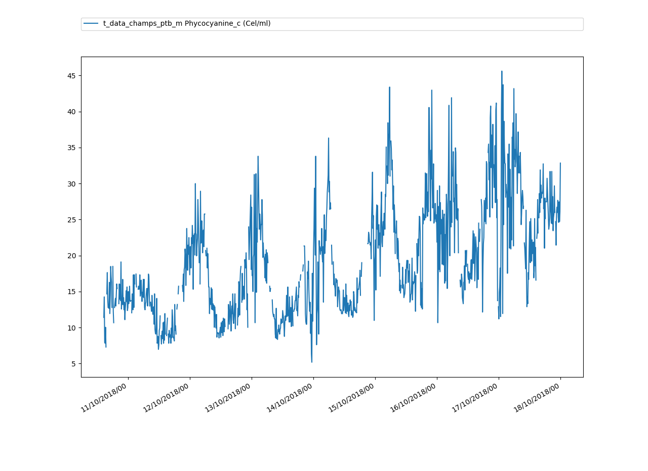
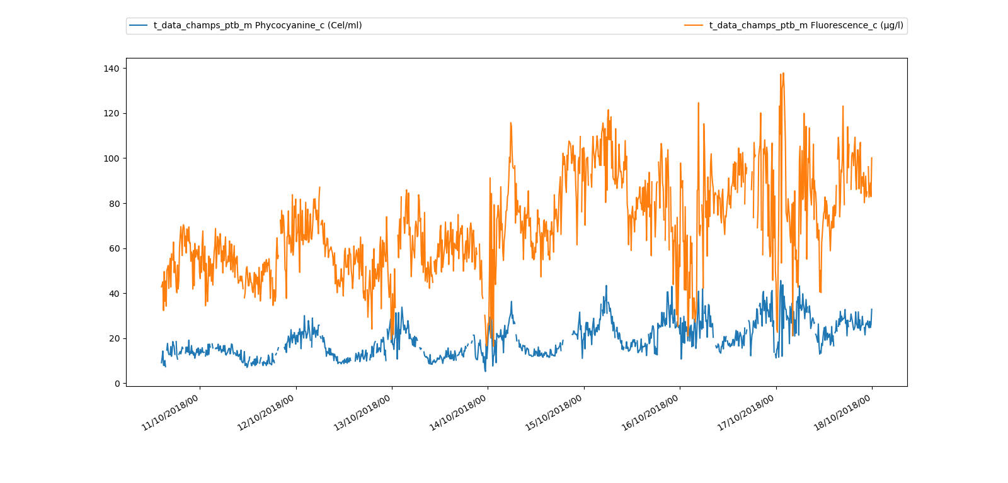
Validation automatique des données
Mesures de 10/10 – 10/19/2018
X 10³
30
Données brutes, Phycocyanine
20
RFU
10
0
11/10/18 12/10/18 13/10/18 14/10/18 15/10/18 16/10/18 17/10/18 18/10/18
40
Données validées, Phycocyanine
30
µg/L
20
10
0
11/10/18 12/10/18 13/10/18 14/10/18 15/10/18 16/10/18 17/10/18 18/10/18
Données validées, Chl-a & Phycocyanine
120
µg/L
80
40
0
11/10/18 12/10/18 13/10/18 14/10/18 15/10/18 16/10/18 17/10/18 18/10/18

Slide 15
Modèle 3D: Delft-3D
Maillage:
  Lac de Champs-sur-Marne
    801 mailles de 10 m x 10 m;
    12 couches verticales de 0.35m;
  Lac de Créteil
    981 mailles de 20m x 20m;
    18 couches verticales de 0.33 m;
Module hydrodynamique: FLOW
  Basé sur l’équation de Navier-Stokes;
  Equations de conservation de masse et de la chaleur;
  Niveau d’eau constant;
Module écologique:
  Dynamique des algues: BLOOM
    Algues vertes, diatomées, flagellés et Cyanobactéries;
  Dynamique d’E.coli: WAQ

Slide 16
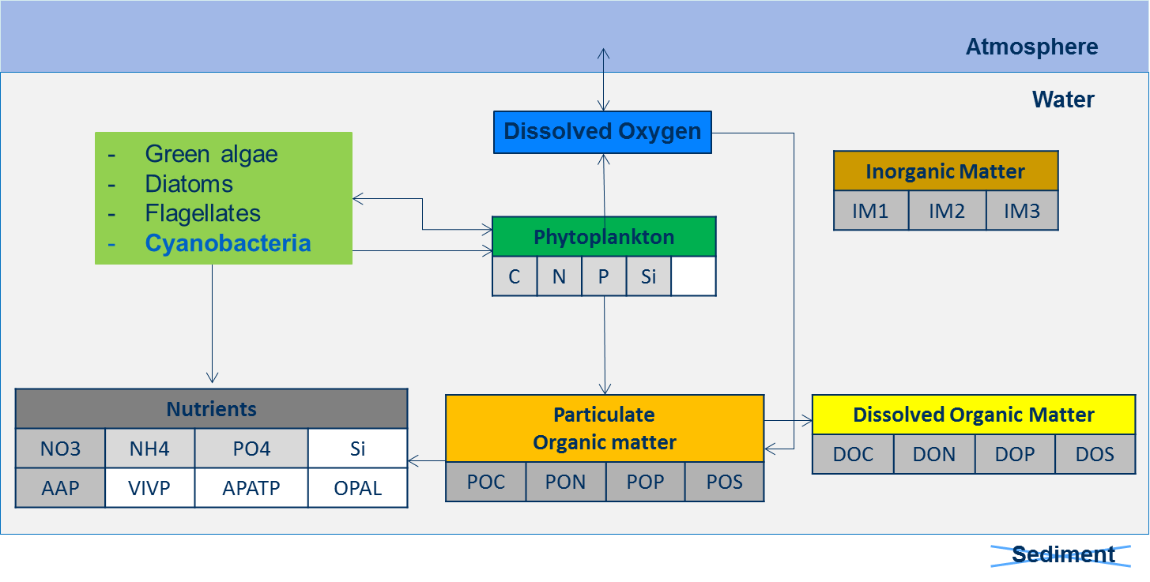
Delft3D BLOOM
4 groupes de phytoplancton
Consomateurs
C | N | P | Si
Notes:
la nitrification de l’ammonium, de la dénitrification des nitrates processus, du transfert d’oxygène dissous de l’atmosphère vers la couche de surface du lac, de la dissolution de la silice contenu dans l’opale, de l’adsoption et désorption du phosphore de la matière inorganique particulaire, de la décomposition de la matière organique, de la consommation d’oxygène dissous dans la colonne d’eau par la nitrification et la décomposition de la matière organique, du broutage du phytoplancton par le zooplancton et de la sédimentation de la matière inorganique particulaire et phosphore adsorbé

Slide 17
Modèle intégré SWMM-Delft3D

Slide 18

Modèle SWMM
21 sous bassins-versants;
  Pluie-débit: Réservoirs non-linéaires;
  Infiltration: Green & Ampt;
  E. coli: Equations exponentielles de Build-up et Wash-off;
121 tronçons de conduites;
  Flux d’eaux: Equations de St-Venant 1D;
  Transfert d’E.coli: Réacteurs à cuve agitée en continu bien mélangés (CSTRs);
Equations de build-up & Wash-off

Slide 19
Modélisation d’E. coli dans le lac
Substances de type “stand-alone”
  Uniquement des sources extérieures;
  Ne croissent pas dans le milieu;
  Pas de sédimentation, ni re-suspension;
  Processus simulés: transfert et mortalité;
Formulation de la mortalité d’E. coli (Mancini 1978)

Slide 20
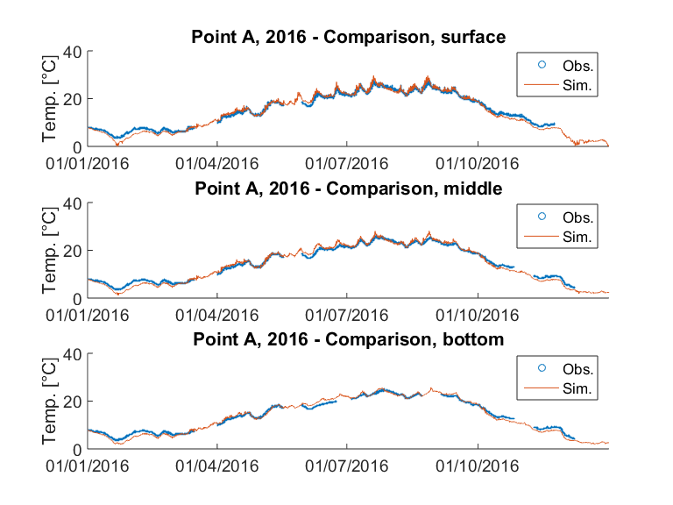
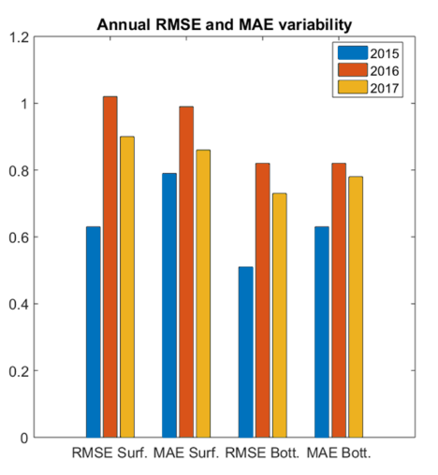
Simulation hydrodynamique du lac de Champs-sur-marne
A

Slide 21
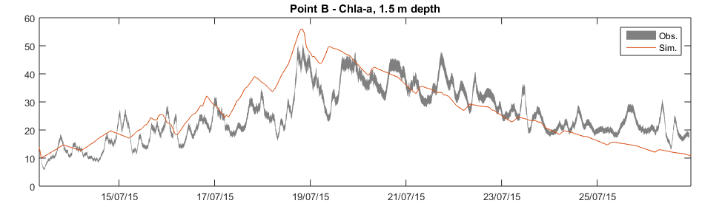
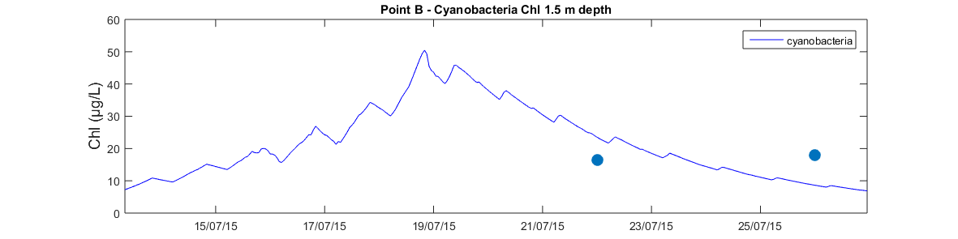
Simulation écologique du lac de Champs-sur-marne
2015
Point B
Chl-a (µg/L)

Slide 22
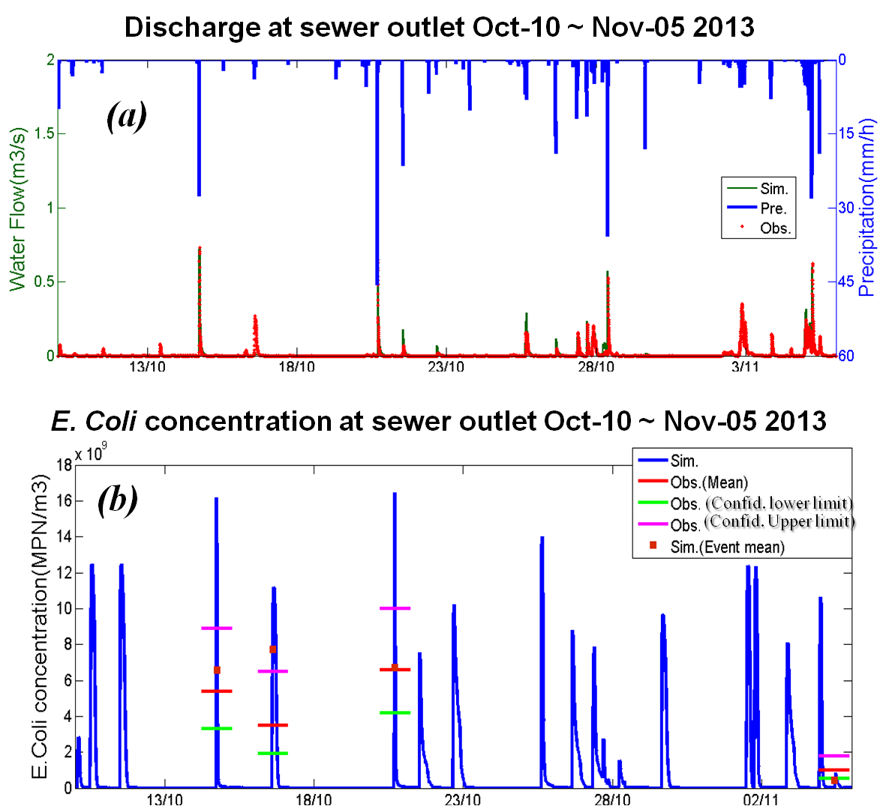
Simulation d’E. coli à l’exutoire du réseau

Slide 23
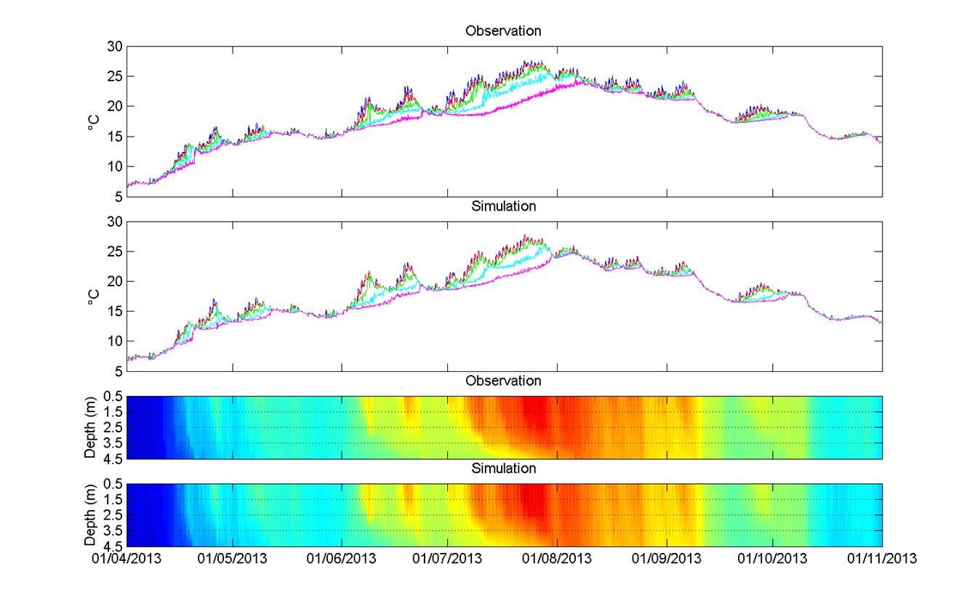

Simulation hydrodynamique du lac de Créteil
-0.5 m
-1.5 m
-2.5 m
-3.5 m
-4.5 m
Water temperature
at point C
30 °C
5 °C
20 June
27 July
14, 15 and 17 October

Slide 24
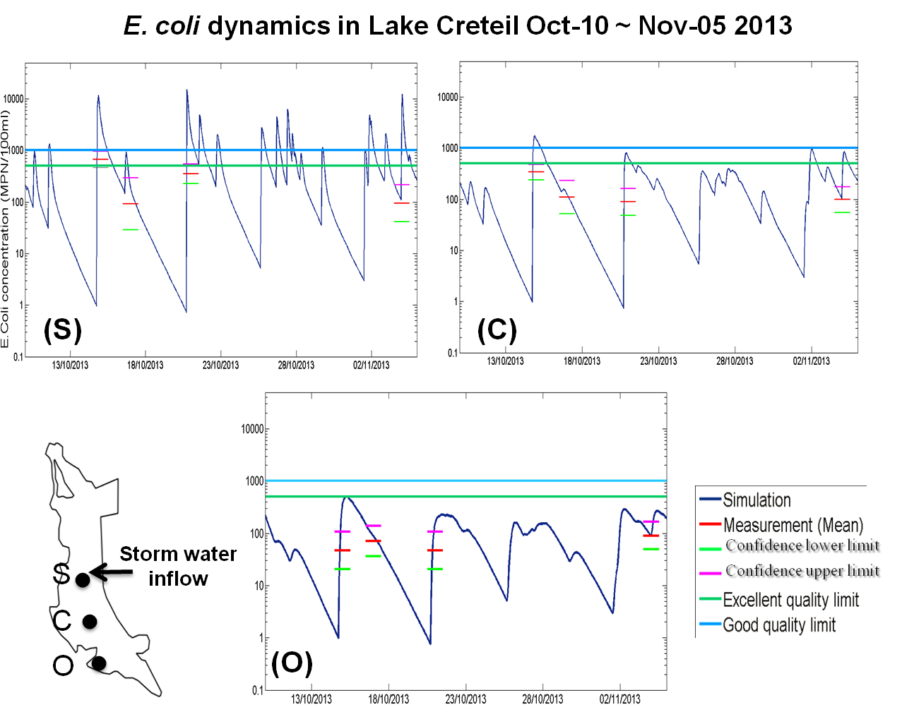
Simulation d’E. coli dans le lac de Créteil

Slide 25
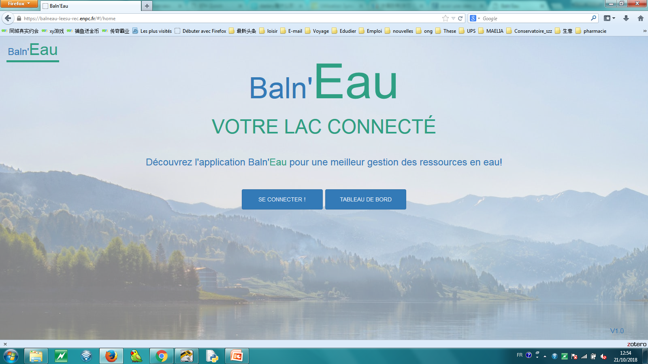
Plateforme web

Slide 26
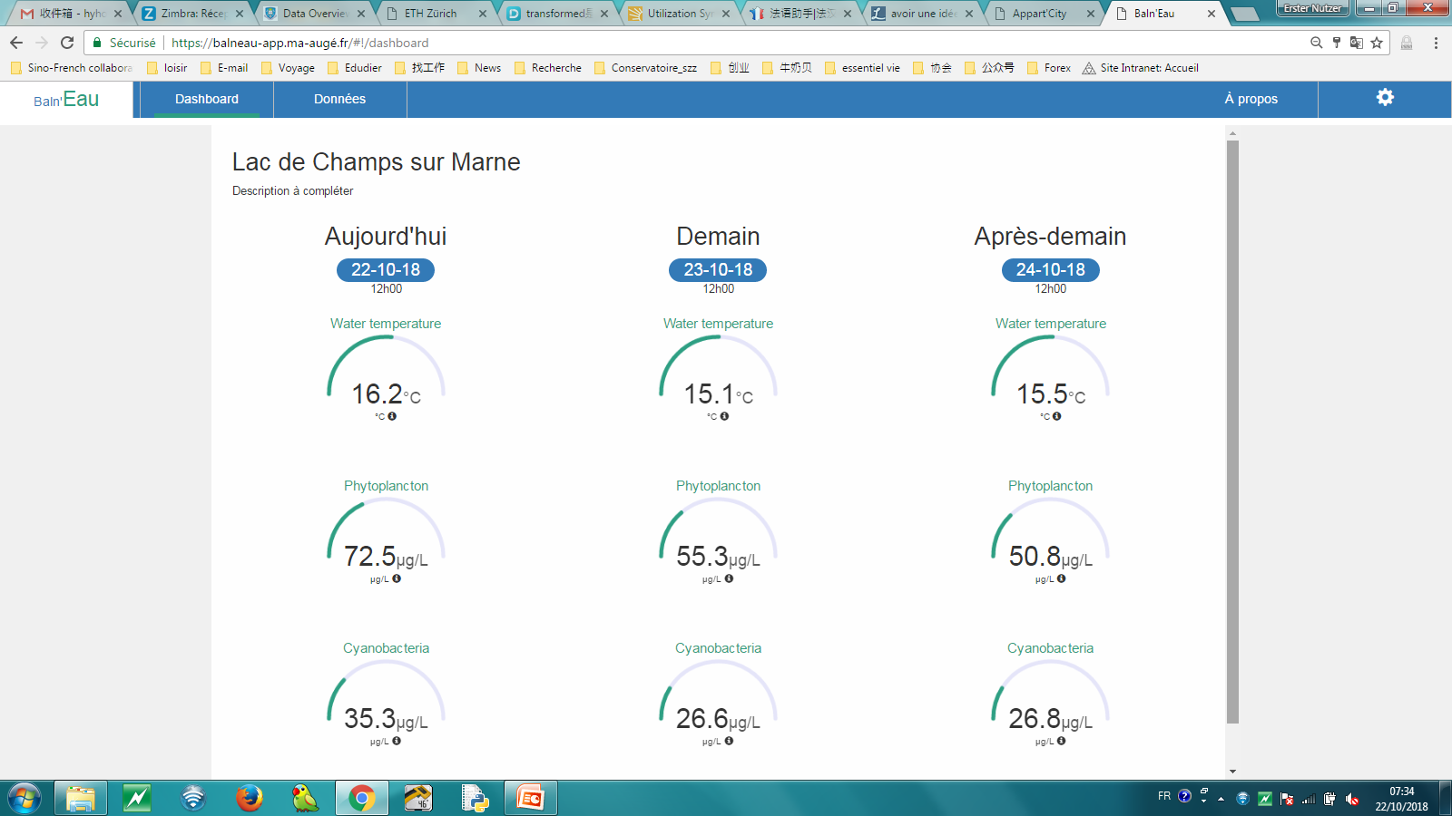
Plateforme web

Slide 27
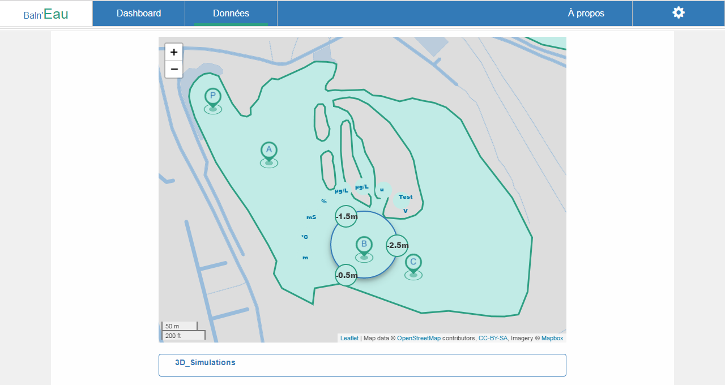
Plateforme web
https://balneau-leesu-rec.enpc.fr/

Slide 28
Conclusion et Perspectives
Développement d’un système de surveillance et prévision automatique;
Modélisation en temps réel de la prolifération des cyanobactéries;
Modélisation intégrée des impacts des rejets pluviaux sur la distribution temporelle/spatiale d’E.coli dans le milieu récepteur;
Plateforme web pouvant être utilisée afin de faciliter la prise de décision d’autorisation ou d’interdiction de la baignade;
Mettre en ligne la prévision d’E. coli;
Analyse de sensibilité et calibration automatique;
Modélisation intégrée des impacts socio-économique des risques sanitaires
Notes:
According to the Vollenweider modelling approach

Slide 29
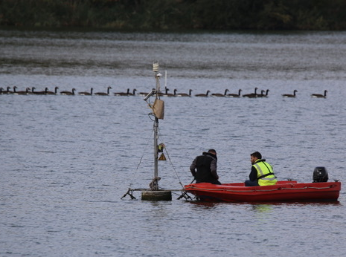
MERCI !

Slide 30
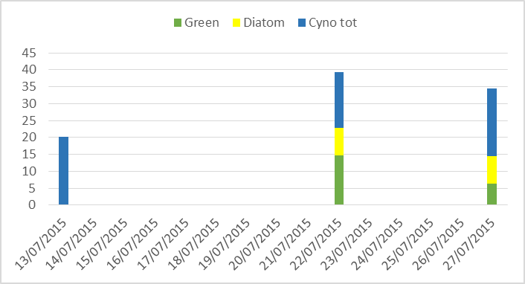
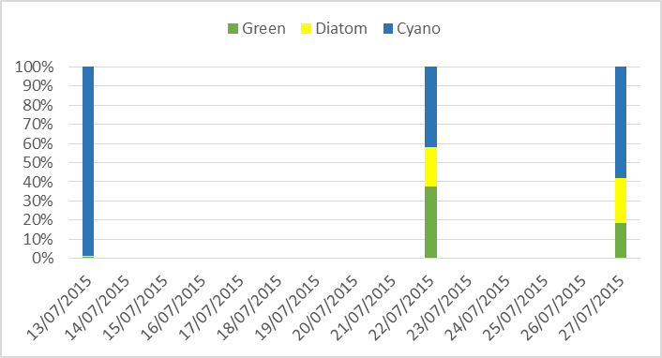

Slide 31
Coefficients calibrés de SWMM
Sous-BV:
  N-Impermeable: 0.015;
  N-Permeable: 0.15;
  S-Impermeable: 0.5 cm;
  S-Permeable: 2 cm;
  Infiltration Green&Ampt;
Manning des réseaux: 0.012;
Build-up:
  Coeff 1: 1E+14;
  Coeff 2:1.2;
Wash-off:
  Coeff 1: 2;
  Coeff 2: 1.1;

Slide 32

Système d’une chaine de sondes
Température
0.5m
Température
O2 , pH
Conductivité
Chlorophyll-a
Phycocyanine
Point B
1.5m
SAMBAT
Mesures de fluorescence de Chl-a et phycocyanine
Transmission des données par GPRS
2.5m
Température

